Slide 1
JavaScript
Manipulation
de
la
structure
DOM

Slide 2
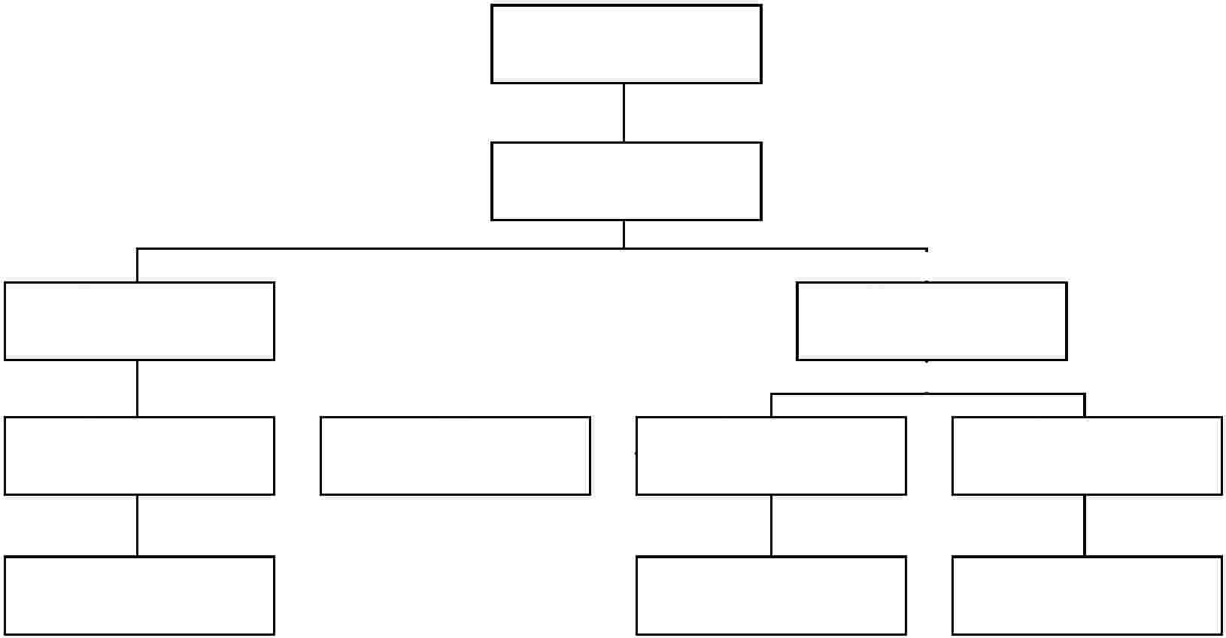

HTML
Document Object
Model
(DOM)
Document
Root element:
-chtrnl»
1
Element:
<body>
1
Element:
<head>
Element:
<title>
Attribute:
'A href..
-
Element:
<a>
Element:
<hl>
Text:
'A My title"
Text:
'A My link"
Text:
'A My haader "
Programmation Web
 JavaScript
Xavier Tannier

Slide 3
HTML Document Object Model (DOM)
Les documents HTML sont des arbres, et DOM est un moyen de
•
parcourir et modifier
ces arbres
•
Des objets JavaScript
et
leurs
propriétés représentent les nœuds
le texte contenu dans x
le type de balise de x (p, div,…)
le type du nœud (entier)
référence au nœud parent de x
liste des nœuds enfants de x
–
–
–
–
–
–
x.innerHTML
x.nodeName
x.nodeType
x.parentNode
x.childNodes
x.firstChild,
x.nextSibling
x.attributes
x.lastChild, x.previousSibling,
–
–
liste des attributs (class,…) de x
change le style de l’élément
x.style.attributCSS
Programmation Web
 JavaScript

Slide 4
Types
de
nœuds
(x.nodeType)
nodeType
Constante associée
1
ELEMENT_NODE
2
ATTRIBUTE_NODE
3
TEXT_NODE
4
CDATA_SECTION_NODE
5
ENTITY_REFERENCE_NODE
6
ENTITY_NODE
7
PROCESSING_INSTRUCTION_NODE
8
COMMENT_NODE
9
DOCUMENT_NODE
10
DOCUMENT_TYPE_NODE
11
DOCUMENT_FRAGMENT_NODE
12
NOTATION_NODE
Programmation Web
 JavaScript

Slide 5
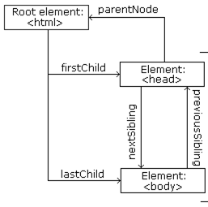
HTML DOM
•
Accès aux nœuds
–
document.body : le nœud body
+ navigation avec parentNode,
childNodes, next/previousSibling, etc.
(document.documentElement donne la racine <html>)
–
Par id : retourne un objet de type nœud
document.getElementById("menu");
");
ard
–
Par type de balise : retourne une liste de nœuds
document.getElementsByTagName("p
–
Pas de getElementsByClass dans le stand
Programmation Web
 JavaScript

Slide 6
HTML DOM
Contenu d’un élément
•
–
–
–
–
x.innerHTML
x.innerText : Internet Explorer seulement ! x.textContent :
autres navigateurs et IE >= 9 x.childNodes[0].nodeValue : le
texte contenu dans un nœud est
lui-même un nœud spécial de type nodeType = 3 (Text)
•
x.style.attributCSS
–
–
–
–
attributCSS a presque le même nom qu’en CSS
On enlève les "-" et on met une majuscule sur le mot suivant
background-color → style.backgroundColor
font-family → style.fontFamily
Programmation Web
 JavaScript

Slide 7
HTML DOM
•
x.attributHTML
–
document.getElementById("UneForm").action = "script.php";
–
document.getElementById("UneCheckbox").checked = true;
–
document.getElementById("UneImg").src = "over.png";
•
Fonctions particulières
–
document.getElementById("UneTable").deleteRow(2);
–
document.getElementById("UneForm").submit();
Programmation Web
 JavaScript

Slide 8

HTML
DOM
•
parent.removeChild(node);
•
var node = document.createElement("p");
node.class = "test";
node.innerHTML = "Nœud créé " +
"dynamiquement";
parent.appendChild(node);
•
var newnode = node.clone();
parent.appendChild(newnode);
Programmation Web
 JavaScript

Slide 9
Bilan
•
Pour modifier le document HTML en JavaScript,
on parcourt et on manipule l’arbre DOM
•
Le
HTML
doit
donc
être
un
arbre
bien
formé
!
Programmation Web
 JavaScript

